Slide 1
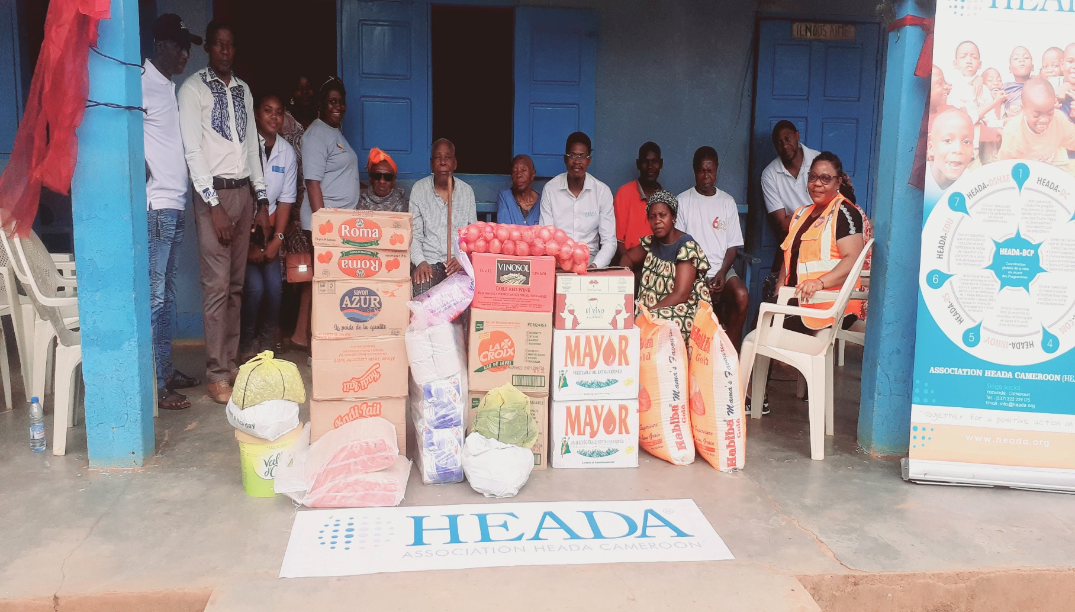
Rapport d’activités
2024
Rapport d’activités
1
HEADA 2024

Slide 2
Rapport d’activités 2 HEADA 2019

Slide 3
Edito
Par Mr. DEFO Eric
Directeur Adjoint– HEADA
CHAQUE ACTION COMPTE, CHAQUE VIE COMPTE …
2024
marque une étape significative dans l’histoire de HEADA Cameroun, célébrant six années de dévouement et d’impact au service des communautés les plus vulnérables.
Cette année encore, notre association a su faire preuve d’une résilience exemplaire en renforçant ses actions humanitaires, notamment à travers des initiatives en faveur des enfants orphelins, un engagement qui reste au cœur de notre mission.
En 2024, HEADA a poursuivi son engagement à travers des projets essentiels pour le bien-être des communautés et le renforcement des partenariats stratégiques avec les collectivités territoriales décentralisées. Ces collaborations ont consolidé notre impact dans les domaines de la santé publique et du développement durable, illustrant notre détermination à bâtir des solutions concrètes et durables.
Cette année a également été marquée par une profonde tristesse avec la disparition de notre collègue et ami Felix NKOM, survenue en Février 2024. Felix a été un modèle de dévouement et de professionnalisme, contribuant de manière significative à nos réussites collectives. Sa mémoire continuera d’inspirer notre travail, et nous adressons nos pensées les plus sincères à sa famille et à ses proches.
Je tiens à remercier chaleureusement l’ensemble de l’équipe HEADA pour son engagement et ses efforts exceptionnels. Vous êtes les piliers de nos succès. Ensemble, continuons à transformer les défis en opportunités et à bâtir un avenir meilleur pour tous.
Au nom de toute l’équipe HEADA, je vous adresse mes meilleurs vœux pour une année 2024 remplie de santé, de bonheur et de succès partagés.

Slide 4
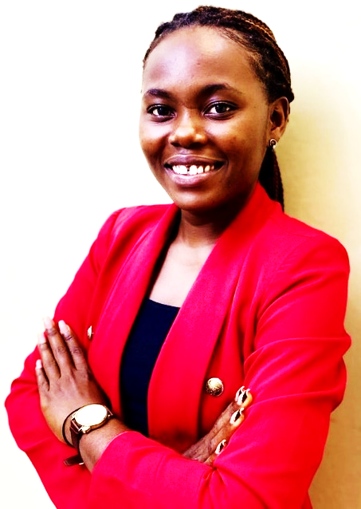
VISION
MISSION
Améliorer la qualité de vie des popula- tions à travers la promotion de la santé, l’accompagnement et la participation communautaire aux initiatives de déve- loppement.
Devenir d’ici 2025 une organisation non gouvernementale polyvalente de réfé- rence, performante, et travaillant avec ses partenaires pour accompagner les gouvernements de la sous-région dans leur mission d’amélioration de la qualité de vie des populations.
PROMOUVOIR, SOUTENIR ET INNOVER POUR AMELIORER LA QUALITE DE VIE
Promouvoir
L’association HEADA fait de la promotion des initiatives de santé et du développement, la priorité de sa raison d’être. A cet effet, le renforcement des capacités des ressources humaines, qui inclut l’implication des jeunes auprès des aînés experts, avec une attention particulière pour la femme, compte parmi les principaux axes de la stratégie de mise en œuvre de ses interventions, afin de garantir la pérennité de celles-ci.
MAGNE Gaelle Ornella, MSc Assistant Directeur des Programs, HEADA

Slide 5
Soutenir
HEADA reconnaît le défi de la soutenabilité d’une initiative comme la sienne. L’un des éléments clés pour son succès, est le main- tien de l’enthousiasme et de l’engagement des ressources humaines autour des objectifs de l’association. Nous en sommes conscients et mettons un point d’honneur sur la gouver- nance, la transparence et l’équité dans la communication au sein de l’institution, car sa crédibilité est en grande partie fonction de l’environnement de travail qu’elle offre.
Améliorer la qualité de vie
Le défi majeur de notre monde actuel est d’améliorer la qualité de vie des populations, surtout celles vivant en Afrique Subsaha- rienne. La combinaison de la promotion, du soutien et de l’innovation dans l’exécution des interventions orientées sur la santé et le développement, est une garantie pour l’atteinte des objectifs visés.
Innover
La recherche permanente des stratégies et approches innovantes pour un meilleur im- pact de nos interventions, constitue une prio- rité au sein de notre organisation. La culture de l’esprit du travail en équipe et la transpa- rence dans les échanges sont capitales pour l’éclosion de l’innovation au sein des pro- grammes d’intervention.
Au regard de tout ce qui précède, l’équipe de HEADA appelle à redoubler d’efforts en 2025 afin de renforcer son impact et poursuivre ses actions en faveur du bien-être des populations. Continuons ensemble à bâtir un avenir meilleur, en répondant aux besoins des plus vulnérables et en soutenant le développement durable de nos communautés.

Slide 6
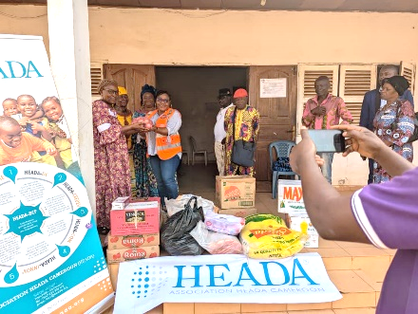
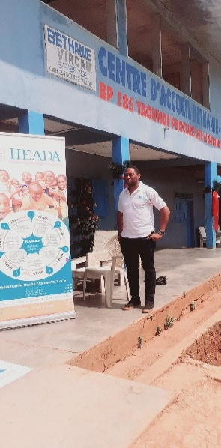
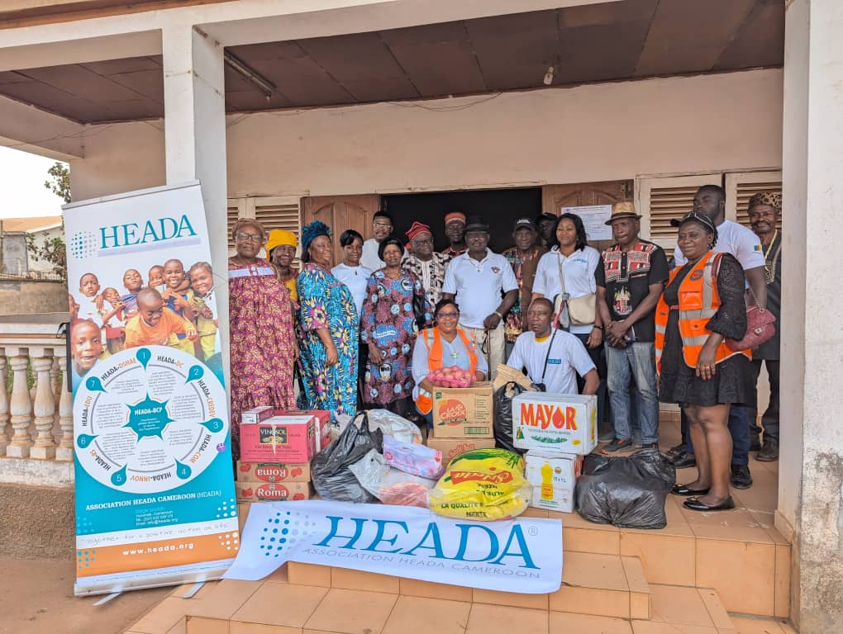
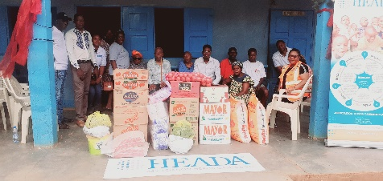
SOUTIEN AUX POPULATIONS VULNERABLES: Un Engagement de Cœur
En 2024, HEADA Cameroun a poursuivi avec ferveur son engagement envers les populations les plus vulnérables. Fidèle à sa mission de solidarité et d’inclusion, l’association a mené plusieurs actions caritatives destinées à offrir soutien et réconfort aux personnes âgées et aux enfants orphelins. À travers ces gestes, HEADA renforce son engagement à bâtir une société plus juste et solidaire.
Un rayon de chaleur à la Maison de Retraite Béthanie VIACAM.
Le 28 décembre 2024, HEADA Cameroun a illuminé les cœurs des pensionnaires de la Maison de Retraite Béthanie VIACAM à Nkolmesseng, Yaoundé. Cet espace chaleureux accueille des personnes âgées vulnérables, leur offrant un refuge empreint d’humanité. Lors de cette visite, nous avons apporté des produits d’entretien et des denrées alimentaires, contribuant à leur confort et à leur épanouissement. Ce moment de partage a été ponctué de sourires, de récits empreints de sagesse et d’une profonde gratitude. HEADA salue l’engagement de cette institution exemplaire, véritable pilier du bien-être des aînés
Un geste de tendresse pour la Senior Citizen Foundation.
Le 27 décembre 2024, HEADA a marqué une pause solidaire à la Senior Citizen Foundation à Simbock, Yaoundé. Ce centre, véritable oasis pour les personnes âgées, incarne la solidarité et l’accompagnement. HEADA y a apporté du matériel et des denrées alimentaires, témoins de notre engagement indéfectible envers ces aînés qui ont tant contribué à nos communautés. Les moments d’échange furent empreints d’émotions, chaque regard et sourire exprimant reconnaissance et espoir. Ce geste, aussi modeste soit-il, rappelle l’importance de prendre soin de nos aînés et de leur offrir des instants de réconfort.

Slide 7
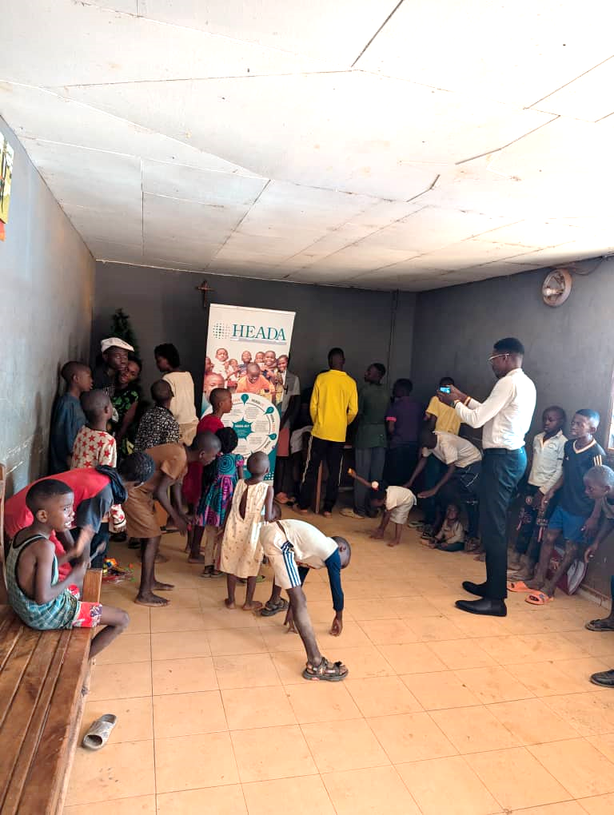
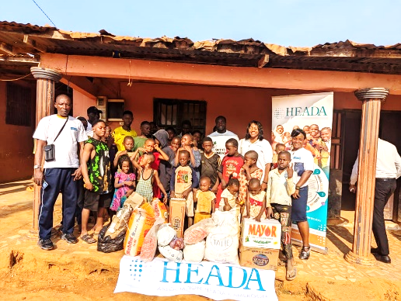
SOUTIEN AUX POPULATIONS VULNERABLES: Un Engagement de Cœur
Une journée d’espoir à l’Orphelinat Le Bon Berger.
Un engagement durable.
Ces initiatives, empreintes de compassion et de solidarité, traduisent l’essence même de HEADA Cameroun : accompagner les plus vulnérables et promouvoir une société inclusive. En 2024, ces gestes ont permis de tisser des liens d’espoir et de réconfort avec les populations dans le besoin. Ensemble, continuons à construire un avenir empreint de dignité et d’humanité
Le 27 décembre 2024, HEADA a rendu visite à l’Orphelinat Le Bon Berger à Nkoabang, Yaoundé. Accueillant des enfants âgés de 0 à 23 ans, ce lieu est un symbole de résilience et d’espoir pour l’avenir. Nous y avons déposé du matériel et des produits alimentaires, exprimant notre soutien et notre solidarité envers ces jeunes porteurs d’un immense potentiel. Chaque sourire échangé a témoigné de leur force et de leur détermination à surmonter les épreuves. HEADA remercie l’équipe de l’Orphelinat Le Bon Berger pour son engagement admirable et salue leur rôle essentiel dans la construction d’un avenir meilleur pour ces enfants.

Slide 8
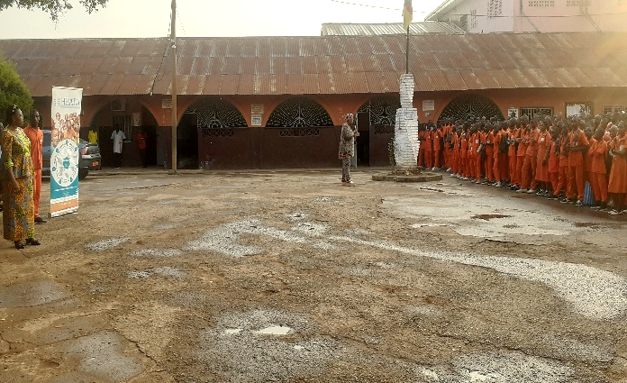
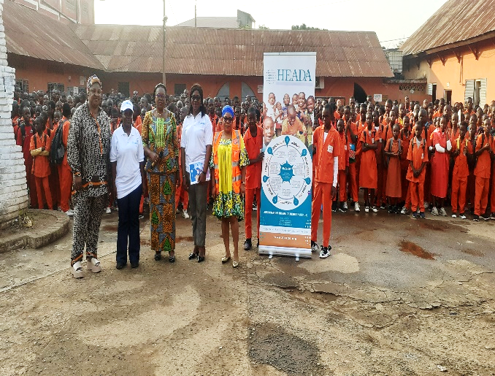
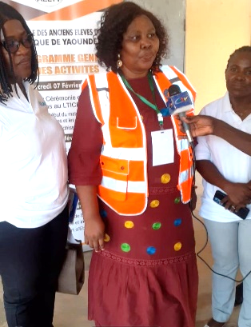
ACTIVITES COMMUNAUTAIRES: PROMOTION DE LA SANTE
Sensibilisation sur les infections sexuellement transmissibles et l’hygiène intime en milieu scolaire.
Dans le cadre de la semaine de la jeunesse, HEADA a organisé, les 7 et 13 février 2024, une campagne de sensibilisation sur les IST et l’hygiène intime dans deux établissements secondaires de Yaoundé : le Lycée Bilingue Technique et Commercial et le Lycée Charles Atangana. Cette initiative, menée par la division Médecins des Communautés (MdC), a touché directement plus de 1000 élèves issus des deux établissements.
Les séances ont abordé des thématiques clés, notamment les symptômes, la prévention et le traitement des IST, l’importance d’une hygiène intime rigoureuse, et les structures disponibles pour un accompagnement médical. L’objectif principal était de fournir aux jeunes des connaissances pratiques pour prévenir les complications sanitaires graves, telles que la stérilité, le VIH, le cancer du col de l’utérus ou encore les hépatites.
Encadrée par les responsables des établissements, M. Julius Nkwene (LBTCY) et Mme Bernadette Félicité Ebela (LCA), la campagne a été animée par les Drs Djomo Irene et Lissoh Patricia. Les élèves ont montré un grand intérêt, posant des questions et sollicitant des rendez-vous pour des consultations privées, preuve de l’impact positif de l’initiative.Afin d’assurer la pérennité des actions, des recommandations ont été adressées aux clubs santé des écoles et au personnel soignant des infirmeries scolaires. L’objectif est d’encourager un dialogue ouvert sur ces questions, contribuant ainsi à renforcer les capacités des jeunes à préserver leur santé et leur bien-être à long terme.

Slide 9
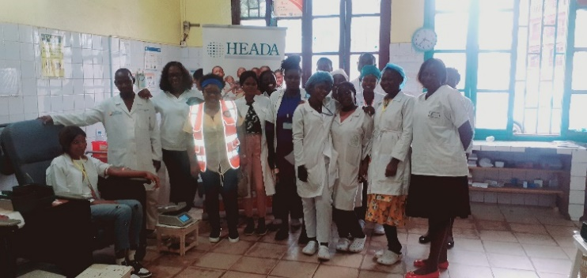
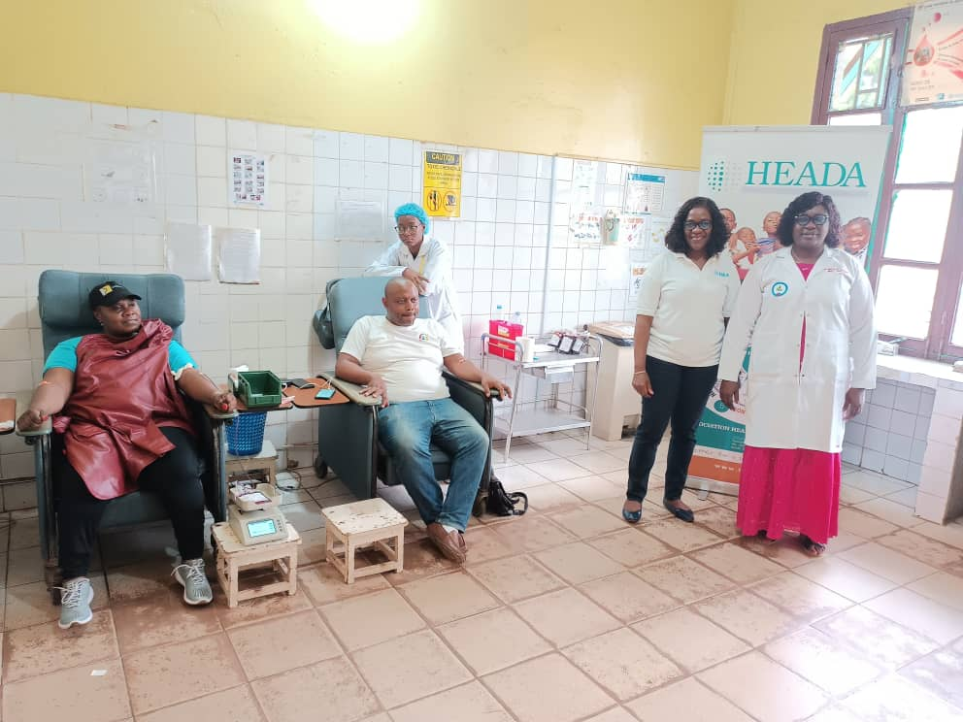
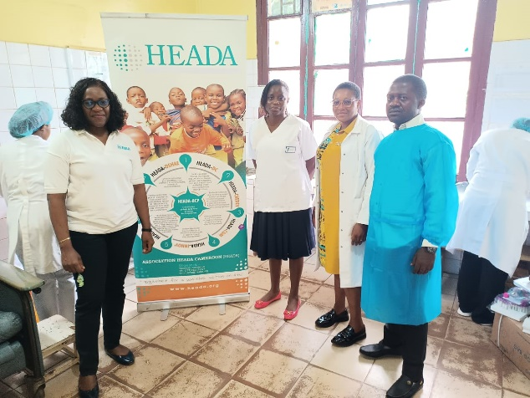
ACTIVITES COMMUNAUTAIRES: JOURNEE MONDIALE DU DON DE SANG
Don de sang hôpital central Yaoundé.
À l’occasion de la Journée mondiale du don de sang, le 14 juin 2024, HEADA Médecins des Communautés a organisé la 2ᵉ édition de sa campagne de don de sang, en partenariat avec la banque de sang de l’Hôpital Central de Yaoundé.
Cette initiative visait à approvisionner la banque en produits sanguins tout en sensibilisant les populations à l’importance vitale du don de sang, notamment pour les victimes d’accidents, les patients en phase péri-opératoire, et ceux souffrant d’anémie ou de maladies chroniques telles que le cancer.
L’activité s’est déroulée en plusieurs étapes : enregistrement des donneurs, évaluation clinique (poids, tension artérielle, température), dépistage gratuit des IST (syphilis, hépatites B et C, VIH) et groupage sanguin. Sur les 50 candidats enregistrés, 37 ont été retenus pour le prélèvement, produisant 35 poches de sang utilisables.
Deux poches ont été écartées pour cause d’infection, et 15 candidats n’étaient pas éligibles en raison de paramètres non conformes (anémie, hypertension, etc.).
Tous les participants ont été informés de l'importance du don de sang pour sauver des vies, contribuant ainsi à renforcer la culture de la solidarité et de la santé publique.

Slide 10
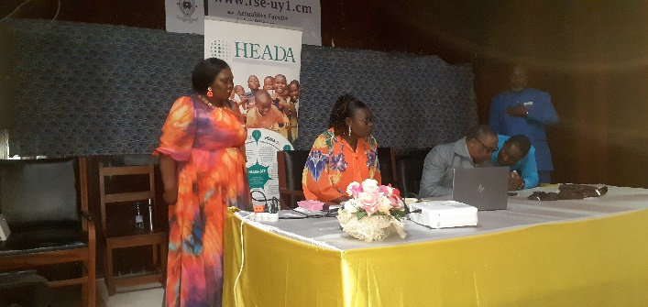
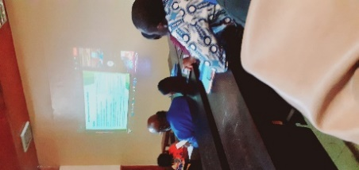
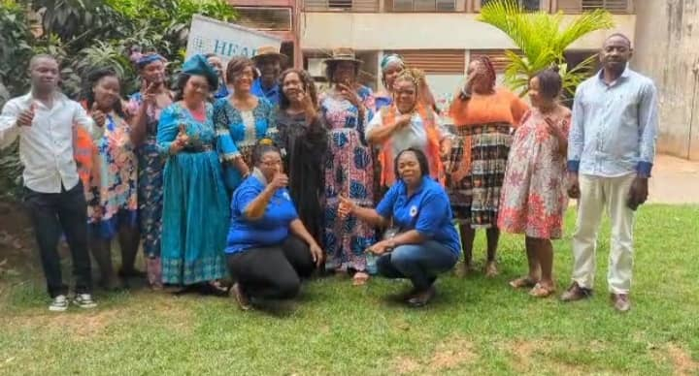
ACTIVITES COMMUNAUTAIRES: EDUCATION
Atelier De Capacitation Des Apee à La Parentalité Positive, Contre La Violence Faite Aux Enfants
HEADA en partenariat avec l’AFFJTICE, a organisé un atelier sur la parentalité positive.
Cet atélier a réuni des experts tels que le Professeur Marcelline Djeumeni Tchamabe, le Dr Édith Ndjah Etolo et M. Roger Seukap, pour outiller les parents face aux défis de la violence envers les enfants.
Cet événement visait à renforcer leurs connaissances sur les types de violences familiales et sociétales, leurs impacts dévastateurs, et les moyens de prévention et de détection précoce.
Les discussions ont mis l’accent sur l’importance du dialogue, de l’affection, et de la vigilance parentale, tout en soulignant les dangers liés à l’utilisation excessive des outils numériques par les enfants, tels que l’isolement et l’exposition aux risques d’exploitation.
Les participants ont été encouragés à recourir aux structures compétentes pour signaler les cas de violence et à développer des activités génératrices de revenus pour réduire la vulnérabilité économique, renforçant ainsi le bien-être et la sécurité des enfants.
Colloque scientifique national sur le thème: « Former au monde de demain, Eduquer à la durabilité, quelles formations dans la francophonie? »
Sous le patronage du Recteur de l’Université de Yaoundé I, ce colloque, initié par le RéUniFEDD via le programme FECODD et soutenu par l’Association HEADA, a rassemblé environ 100 participants pour promouvoir une éducation durable.
Sur deux jours, les travaux ont présenté des outils pédagogiques innovants développés dans le cadre du projet FECODD, avec une expérimentation dans divers contextes (écoles, universités, associations, collectivités).
Répartis en ateliers thématiques (formateurs, collectivités, enseignants, étudiants), les participants ont produit un manifeste collectif. Connecté à une dynamique internationale (France, Algérie, Côte d’Ivoire), le colloque a mutualisé conférences et tables rondes via la plateforme Teams pour renforcer la collaboration.

Slide 11
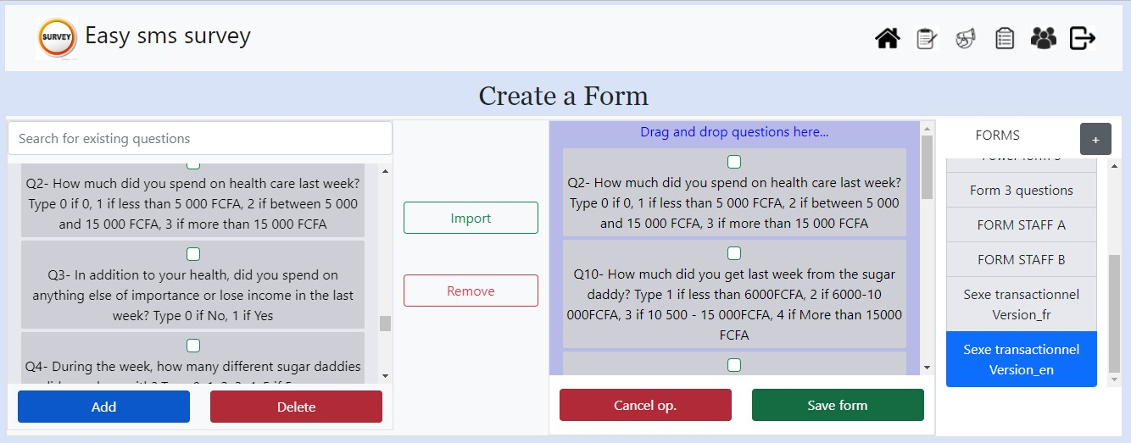
INNOVATION
Recherche dans le développement des solutions alternatives innovantes d’offre des services différencier de la prise en charge des personnes vivant avec le VIH (PVVIH) ou affectées au niveau communautaire à travers des applications mobiles basées sur les NTIC
L’équipe de la division Innov’Tech de l’association HEADA a poursuivi au cours de l’année 2024, ses travaux de recherche en développement pour la conception et la réalisation d’une application qui devra aider à apporter une solution alternative innovante dans l’offre des services continue de prise en charge des PVVIH et personnes affectées au sein des communautés. L’idée de l’importance de la disponibilisation d’une telle application est venue du constat que nous avions fait sur la perturbation du système de prise en charge des patients VIH dans les formations sanitaires, dès l’apparition de la pandémie du COVID19.
proposé par « l’University College London (UCL) ». Il s’agit d’un projet de 4 (quatre) années dont l’objectif est de comprendre les mécanismes aboutissant à l’infection au VIH au sein des femmes vivant en Afrique afin de mettre sur pied une nouvelle intervention dans le but de lutter contre les infections sexuellement transmissibles (ISTs).
Cette plateforme « Easy sms survey » a été mise en place en collaboration avec la structure partenaire DIMCORP.
Mise sur pieds d’une plateforme numérique de collecte de données « Easy sms survey »
L’association HEADA a poursuivi avec l’implémentation de la plateforme plateforme numérique de collecte de données bio-comportementales des travailleuses de Sexe, via le système SMS, dans le cadre du projet « Protecting Women from Economic shocks to fight HIV in Africa (POWER) »

Slide 12
ACTIONS PROMOTIONNELLES
Elaboration des outils de communication (plaquette, roll up, logos HEADA, site web...)
En 2023-2024, l'Association HEADA a renforcé sa visibilité grâce à la refonte complète et à la mise à jour de son site web, désormais accessible à www.heada.org. Ce portail moderne met en valeur nos projets et initiatives.
Par ailleurs, des supports tels que plaquettes, roll-ups, et logos ont été conçus pour refléter l’identité de l’association et promouvoir efficacement nos actions auprès de nos partenaires et publics cibles. Ces outils renforcent notre engagement et notre présence sur le terrain.

Slide 13
RECHERCHE DE FINANCEMENTS: Projet DHAPP PEPFAR
Projet DHAPP PEPFAR: Il vise à:
Renforcer les activités de prévention du VIH dans l'environnement militaire en adaptant les stratégies nationales et le programme d'intervention aux besoins des militaires en priorité.
Renforcer les stratégies de dépistage du VIH dans et autour des communautés militaires (installations et casernes)
Renforcer la capacité de diagnostic du VIH du système de laboratoire militaire et des points de prestation de services avancés de dépistage et de prévention de la transmission du VIH/PTME.
Améliorer la qualité des services de soins et de traitement offerts à tous les clients pris en charge dans les centres militaires de traitement du VIH.
Faciliter l'accès aux services de test de charge virale afin d'atteindre des niveaux définis de couverture et de suppression.
Soutenir les efforts visant à renforcer le système de santé militaire sous divers aspects.
Les principales étapes et orientations de la mise en
œuvre du programme étaient de garantir la réalisation des objectifs programmatiques clés dans toute la cascade de soins et de traitement ou les trois 95. Selon le résultat résumé dans la figure 2 ci-dessous, les 1er et 2e objectifs 95 ont été atteints, tandis que le 3e objectif 95 était sous-optimal.
1er 95 : Les objectifs 2024 de dépistages étaient de 12084 personnes testées pour 536 positifs à identifier. Au terme de l’exercice 2024, 26740 personnes ont été dépistés pour un retour de 822 positifs identifiés soit un taux de 3.1%. La tendance au cours des trimestre s’est vue décroissante avec le nombre testé et les cas. La figure 1 ci-dessous résume ces tendances pour la population générale et militaire en particulier.
La recherche de cas dans la population militaire a permis d’enregistrer un total de 114 positifs sur 4671 testés. Cette recherche se fait notamment lors des journées de santé militaires tel que le mois camerounais de SIDA organisé à travers les secteurs de santé militaire avec l’offer de dépistage du VIH et autre IST telles que les hépatites Bet C et le Syphilis.
FY24: Tendance au cours des trimestres
FY24 Tendance chez les Militaire en fonction
Taux de Positivité en 2024; Population Générale et militaire

Slide 14
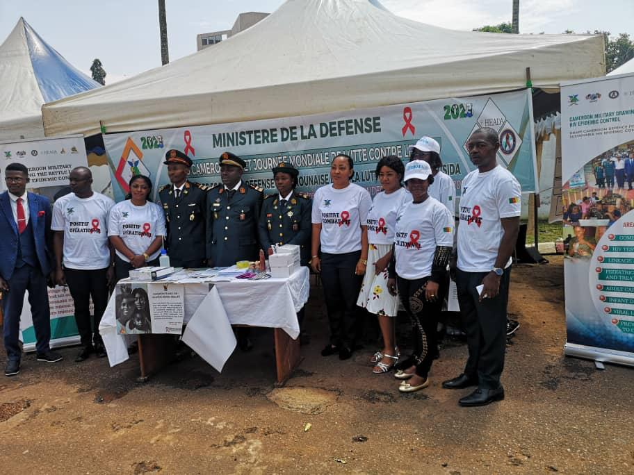
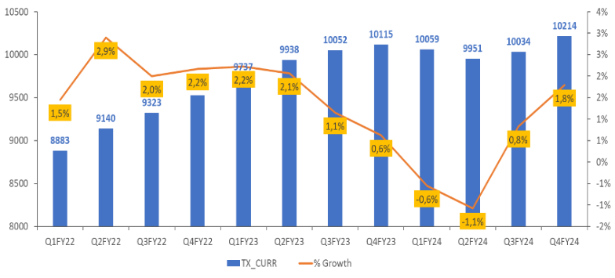
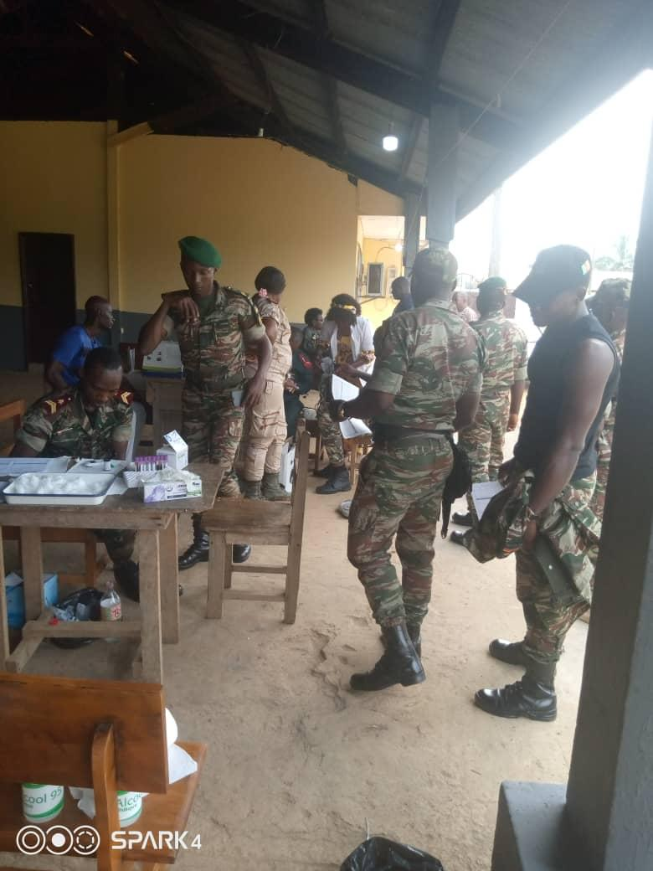
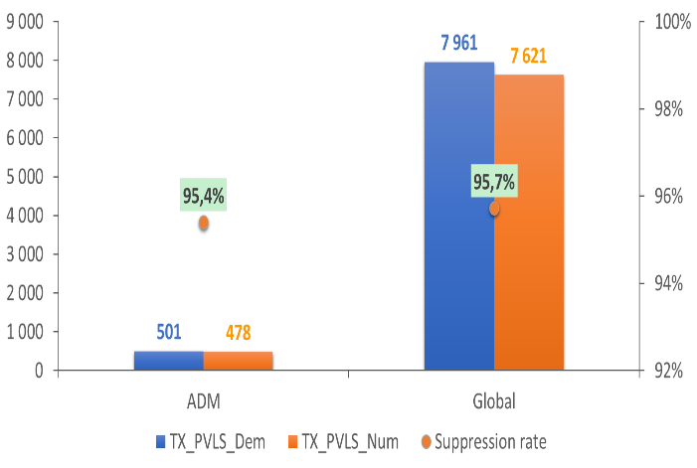
RECHERCHE DE FINANCEMENTS: Projet DHAPP PEPFAR
2e 95: De façon globale, les tendances de croissance des traitements (TX_CURR) sur trois ans, de Q1FY22 à Q4FY24 présentent une augmentation du nombre de patients sous traitement passant de 8 883 au Q1FY22 à 10 214 au Q4FY24. Cependant, la croissance annuelle fluctue, atteignant -1,1 % au Q1FY24 avant de remonter à 1,8 % au Q4FY24.
Parallèlement, sur 8 903 clients censés avoir un résultat de charge virale supprimé, 7 621 clients (85,6%) ont eu leurs résultats de charge virale supprimés.
Overall treatment growth trends in last 3 years: Q1FY22 – Q4FY24
3e 95: En ce qui concerne le troisième 95, on observe une baisse dans la couverture charge virale allant 80% avec un bon taux de suppression de tant dans la population générale que militaire. Sur un objectif de 9 370 clients avec des résultats de charge virale, un total de 7 961 clients (85,0%) ont eu un résultat de charge virale documentée.
Suppression charge virale en 2024

Slide 15
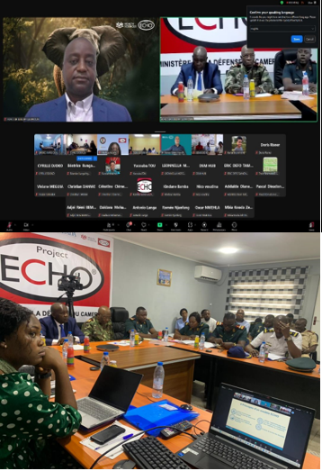
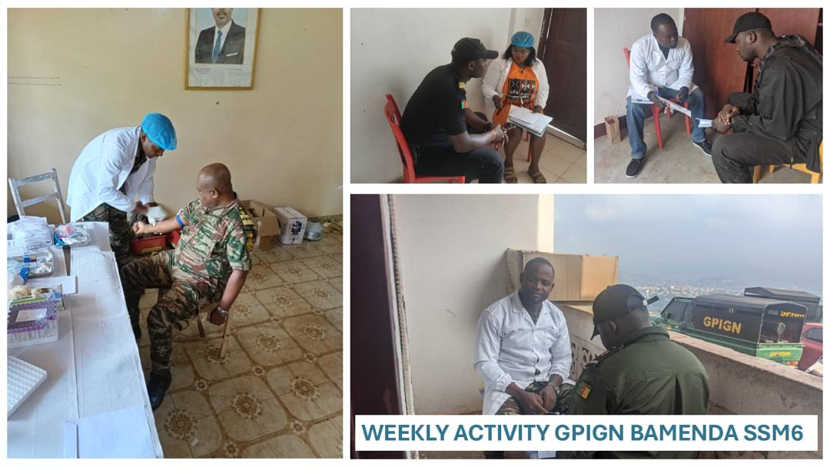
RECHERCHE DE FINANCEMENTS: Projet DHAPP PEPFAR
L’année 2024 a été marquée par la mise en œuvre d'interventions spécifiques à fort impact, notamment :
L’enquête de séroprévalence et bio comportementale SABERS
L'étude SABERS 2024, menée au sein des Forces de Défense du Cameroun (FDC), visait à évaluer l'impact des interventions sur le VIH et les IST mises en place depuis 2018 avec le soutien technique et financier du DHAPP/PEPFAR. Cette étude portait sur la prévalence du VIH, de l'hépatite B et C, de la syphilis, de la gonorrhée et de la chlamydia, ainsi que sur les comportements à risque, les connaissances et attitudes associés.
Sur un échantillon prévu de 2 632 participants, 2 619 militaires ont été recrutés entre le 29 juillet et le 29 août 2024. Les résultats permettront de combler les lacunes dans la lutte contre le VIH et d’atteindre les objectifs 95-95-95 de l’ONUSIDA pour un meilleur contrôle des infections dans les FDC.
Plateforme ECHO MINDEF
Le projet ECHO, une plateforme virtuelle pour renforcer les capacités des professionnels de santé, a été introduit dans le milieu militaire camerounais en 2024. Après un lancement pour les pays francophones en février, le projet a été approuvé par le Ministère de la Défense. Un HUB central au DMH et cinq sites satellites (SSM2, SSM3, SSM4, SSM8, SSM10) ont été équipés selon les normes ECHO. Des formations à la plateforme iECHO et quatre sessions simulées ont préparé le lancement officiel le 25 septembre 2024, connectant 42 participants et facilitant les échanges entre experts et prestataires de soins en zones éloignées.

Slide 16
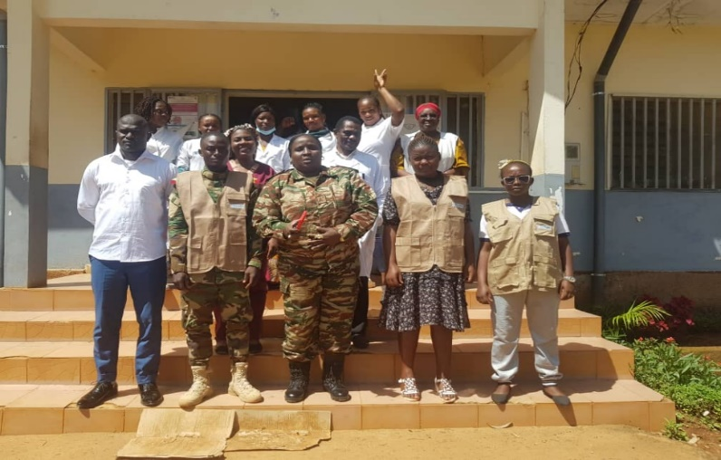
RECHERCHE DE FINANCEMENTS: Projet DHAPP PEPFAR
L’Initiative « Pediatric Surge»
Le « Pediatric Surge » du Cameroun est une stratégie nationale visant à améliorer la couverture des antirétroviraux (ARV) chez les enfants vivant avec le VIH, passant de 40,6 % en décembre 2023 à 70 % en septembre 2024, et 95 % d’ici septembre 2025 pour les enfants de 0-15 ans et les adolescents de 15-19 ans. Cette approche communautaire autonome, distincte des interventions cliniques de routine, a été lancée le 24 avril 2024 par le Ministère de la Santé et mise en œuvre entre juillet et septembre 2024.
L’objectif national était de diagnostiquer et traiter 3000 enfants, avec une cible militaire de 319 enfants et un rendement attendu de 1,4 %. Les activités incluent l’établissement de listings d’index, formations régionales
pour 43 prestataires, l’acquisition de matériel, des stratégies communautaires et en établissement, et une surveillance hebdomadaire en ligne. Les résultats incluent 807 personnes testées, 7 nouveaux cas positifs, et 5 patients mis sous ARV.

Slide 17
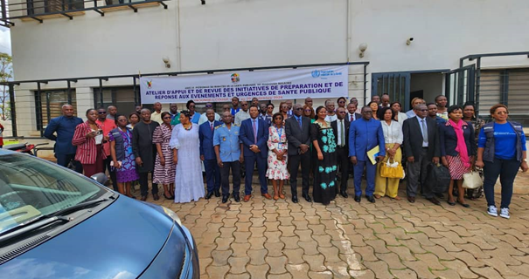
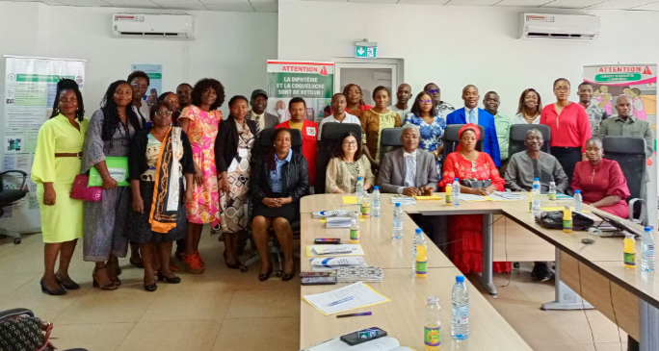
RECHERCHE DE FINANCEMENTS: Projet CDC-GHSA CMR
Projet CDC-GHSA Cameroun: Projet de renforcement de la sécurité sanitaire mondiale mise en œuvre avec le MINSANTE.
En 2024, HEADA, en partenariat avec le CDC, a renforcé les capacités nationales du Cameroun à travers des activités alignées sur l'Agenda de Sécurité Sanitaire Mondiale (GHSA). L'élaboration et l'adoption d’un Plan stratégique national intégré de surveillance des maladies (IDSR) 2024-2030 ont marqué une avancée majeure. Cette initiative multisectorielle a été menée grâce à des ateliers de validation, de finalisation et de traduction, garantissant une stratégie harmonisée et bilingue pour renforcer la surveillance épidémiologique.
HEADA a également soutenu la formation de 50 agents de santé des régions du Nord-Ouest et du Sud-Ouest sur les définitions de cas pour des maladies prioritaires telles que la fièvre de Lassa, la polio et le choléra. Ces formations, accompagnées d’exercices pratiques, ont amélioré les compétences de terrain pour une détection précoce et une réponse rapide.
Dans le domaine de la gestion des urgences, HEADA a appuyé des enquêtes sur des épidémies telles que la diphtérie et la coqueluche. La production d’un plan de préparation à la diphtérie et l'organisation de réunions de plaidoyer ont renforcé les capacités nationales en matière de prévention et de réponse.
En parallèle, un soutien logistique a permis le transport d'échantillons à Bangui pour confirmation des cas.
Une réussite notable a été la formation sur le diagnostic moléculaire de la coqueluche par RT-PCR, réalisée en collaboration avec l’Institut Pasteur de Bangui. Six techniciens de laboratoire ont été formés, permettant la confirmation du premier cas de coqueluche au Cameroun en 2024.
Grâce à ces efforts, HEADA, soutenue par le CDC, a significativement contribué à l’amélioration des systèmes de santé publique au Cameroun, renforçant la surveillance, la gestion des urgences et le développement des compétences. Ces actions illustrent l'engagement de HEADA pour une sécurité sanitaire durable et une meilleure résilience face aux épidémies.

Slide 18
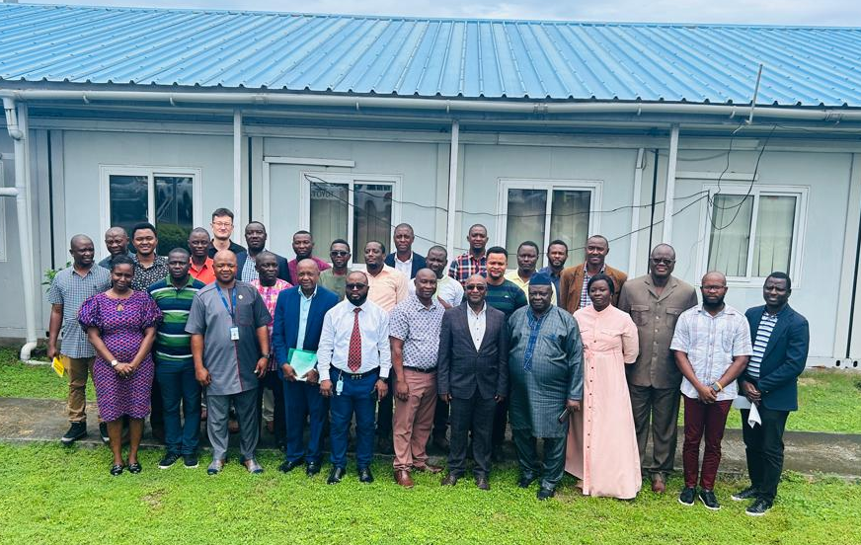
RECHERCHE DE FINANCEMENTS: Projet CDC-GHSA SIERRA-LEONE
Projet CDC-GHSA Sierra Leone
A l’exemple de celui du Cameroun, le projet GHSA Sierra-Leone vise à apporter un soutien technique au ministère de la Santé pour renforcer les capacités du système de santé en matière de prévention de détection et de réponse aux maladies à tendance épidémique, des niveaux central, régional, district et opérationnel.
Au cours de l’année 2024, plusieurs événements significatifs ont marqué les activités de ce projet, à savoir :
Renforcement de la surveillance hospitalière Un programme pilote a permis une meilleure détection des maladies prioritaires, signalant 216 cas de fièvres hémorragiques virales, 194 décès maternels et 172 cas de méningite bactérienne grâce à des systèmes électroniques (eIDSR, eCBDS). Ce projet a amélioré la complétude et la rapidité des rapports tout en intégrant la surveillance hospitalière au réseau national.
Création du Conseil Consultatif des Laboratoires Médicaux (MLAB)
Avec le soutien technique de HEADA et du CDC, le MLAB a été officiellement inauguré et un manuel opérationnel validé pour aligner les laboratoires sur les normes ISO15187-2022, renforçant ainsi la régulation des infrastructures et des professionnels de laboratoire en Sierra Leone.
Gestion des ressources humaines pour les urgences
Une plateforme web dédiée au déploiement du personnel en cas de crise a été finalisée,
permettant un suivi en temps réel et une interopérabilité accrue avec d’autres outils de gestion des urgences.
Renforcement des laboratoires
Un appui technique a été apporté au laboratoire de référence et aux sites régionaux. Deux scientifiques ont assuré la mise en œuvre des systèmes de gestion de la qualité (QMS) et de l’information (LIMS), améliorant la gestion des échantillons et des processus de rapport.
Collaboration accrue
Des réunions consultatives ont favorisé une meilleure coordination entre les responsables des hôpitaux et les parties prenantes, renforçant la transparence et la pérennité des systèmes de surveillance et de laboratoire.
Ces réalisations marquent des avancées majeures dans la résilience du système de santé de Sierra Leone, soutenues par le partenariat entre HEADA et le CDC.
Vue d'ensemble des participants à la réunion inaugurale du Conseil Consultatif des Laboratoires Médicaux, EOC, Freetown.

Slide 19
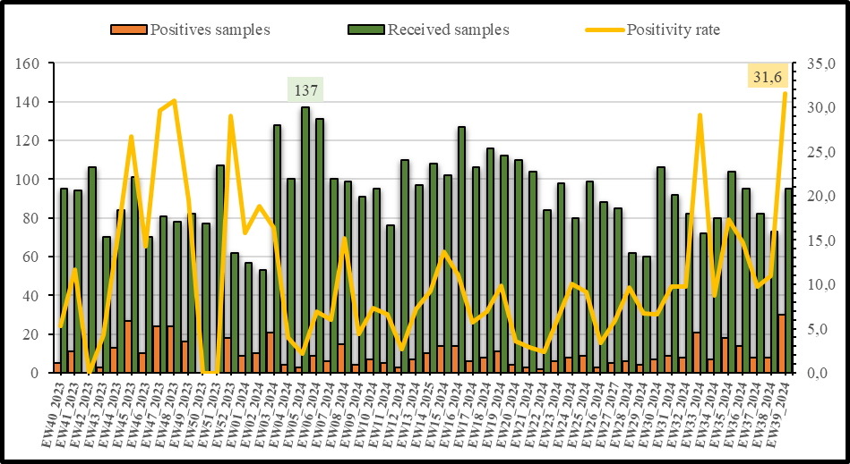
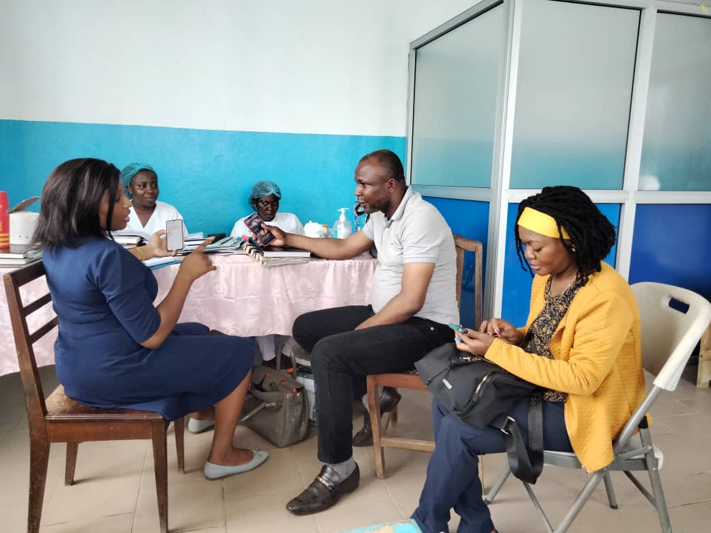
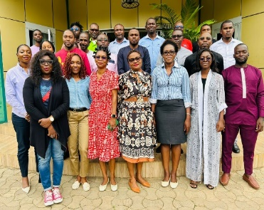
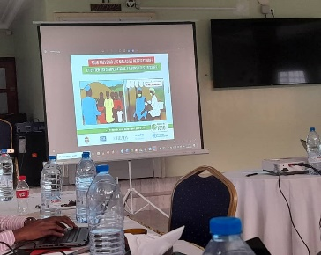
RECHERCHE DE FINANCEMENTS: Projet CDC-INFLUENZA
Projet CDC-Influenza
CDC INFLUENZA est un projet visant à renforcer le système national de surveillance de la grippe, mis en œuvre en collaboration avec le ministère de la Santé publique.
En termes de réalisations, 4 801 échantillons ont été collectés et analysés, marquant une augmentation significative par rapport aux 1 743 échantillons de l'année précédente. Parmi ces échantillons, 454 étaient positifs, soit un taux de positivité de 9,45 %
Il est également important de noter que des efforts significatifs ont été déployés pour renforcer la coordination et la communication autour des activités de surveillance. Une réunion annuelle tenue à Yaoundé a rassemblé 57 participants, contribuant à renforcer les capacités des acteurs de surveillance.
Par ailleurs, 15 outils de communication, incluant posters et brochures, ont été développés, validés et largement diffusés, avec 2 000 affiches et 1 250 flyers distribués.
Concernant la surveillance épidémiologique, 118 agents de santé ont été formés sur les sites sentinelles, tandis que 19 réfrigérateurs ont été distribués pour garantir le maintien de la chaîne du froid.
Des innovations notables ont également été introduites, telles que l’intégration des données de surveillance dans les plateformes DHIS2 et FluNet, ainsi que le recrutement de consultants pour améliorer les capacités humaines et réduire les délais de traitement des échantillons. Un système durable de transport des échantillons a également été mis en place grâce à un partenariat avec un service local de messagerie.
Supervision Annuelle de terrain réalisé dans les 10 régions du Cameroun
Évolution des échantillons reçus, positifs et du taux de positivité d'octobre 2023 à septembre 2024 (SE 40 de 2023 à SE 39 de 2024).
Atelier d’élaboration des outils de communication sur les pathogènes respiratoires; Ebolowa

Slide 20
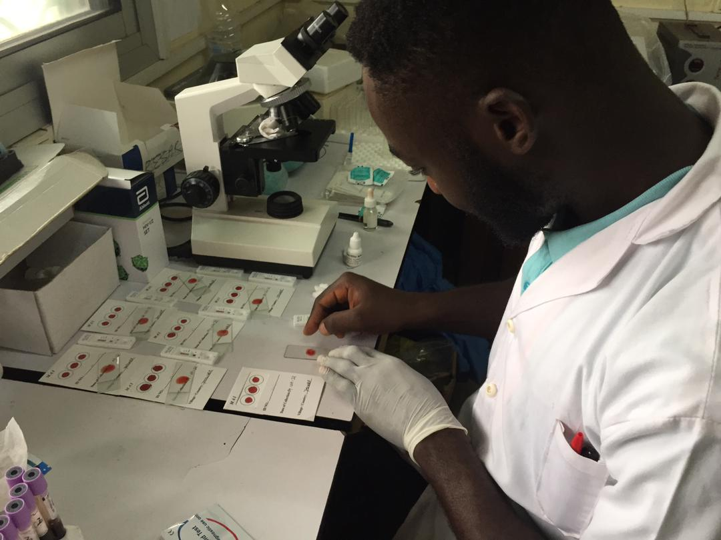
RECHERCHE DE FINANCEMENTS: Projet PALUDISME
Projet PALUDISME
Il s’agit d’un projet de surveillance épidémiologie du paludisme et des maladies fébriles aiguës indifférenciées (AUF) non paludiques.
Dans le cadre du financement obtenu du US Medical Research Unit No. 3 (NAMRU3), qui est un Institut de Recherche sur les Maladies Infectieuses de l’armée navale américaine basé au Caire en Egypte.
HEADA accompagne le Centre de Recherche pour la Santé des Armées du Cameroun (CRESAR) dans la mise en œuvre d’un projet de recherche sur la malaria pendant une durée de quatre (4) ans.
Au cours de l’année 2024, HEADA a donc assuré la gestion administrative, logistique et le reporting technique de ce projet. Le CRESAR quant à lui a assuré le volet technique tant dans les formations sanitaires qu’en laboratoire.
Ce projet vise à
Etudier spécifiquement la présentation clinique du paludisme et de la maladie fébrile aiguë indifférenciée non liée au paludisme dans les sites d'étude au Cameroun
Déterminer la distribution des étiologies causant la maladie fébrile aiguë indifférenciée dans les sites d'étude au Cameroun
Etudier les variations saisonnières des étiologies causant la maladie fébrile aiguë indifférenciée
Déterminer la prévalence des parasites P. Falciparum dépourvus des gènes pfhrp2 dans les sites d'étude au Cameroun.
Au cours de l’année 2024, un total de 1044 patients ont été inclus dans l'étude. L’étude s’est achevée après les trois premiers mois dans la ville de Yaoundé et un total de 426 échantillons ont été collecté. Pour le Test de Diagnostic Rapide (TDR) nous avons eu 70 positifs au paludisme contre 356 négatifs au paludisme. En ce qui concerne l’examen microscopique a donné 209 cas positifs au paludisme et 217 cas négatifs au paludisme.
Cependant le site de douala a enregistré 618 échantillons au total. Le test de diagnostic rapide (TDR) a enregistré un total de 202 résultats positifs au paludisme et 416 résultats négatifs au paludisme. L'examen microscopique a donné un total de 233 résultats positifs au paludisme et 391 résultats négatifs au paludisme.
Testing en laboratoire des échantillons

Slide 21
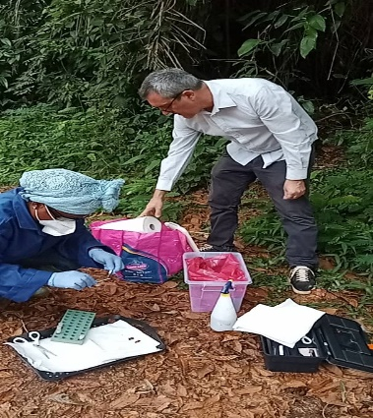
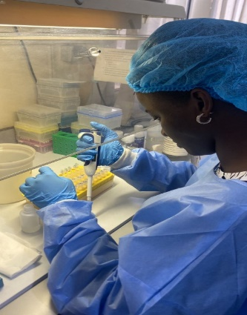
RECHERCHE DE FINANCEMENTS: Projet MPOX
Projet Monkey Pox
Il s’agit d’un projet de surveillance environnementale axée sur la recherche virologique du virus de la variole de singe (Monkeypox) au Cameroun en collaboration avec le Centre de Recherche pour la Santé des Armées (CRESAR)
Ce projet vise à :
Développer et mettre en œuvre une nouvelle technique non invasive pour l'échantillonnage des écureuils sauvages au Cameroun, afin d'obtenir un grand nombre d'échantillons à travers différentes saisons. Cette technique vise à surmonter les défis liés à la capture des écureuils et à évaluer la présence de matériel viral du monkeypox (MPXV) chez ces espèces réservoirs.
Étudier les différences dans la détection du MPXV entre les espèces d'écureuils et les saisons en analysant les échantillons obtenus. Cela contribuera à une meilleure compréhension des dynamiques de circulation du MPXV en Afrique centrale et informera les efforts de surveillance pour identifier les périodes de risque accru et les schémas de propagation du virus sur de vastes zones.
En 2024, le CRESAR a démontré l’efficacité de ses protocoles d’extraction et d’amplification en atteignant un taux de réalisation des tests de 100 % pour les 1 450 échantillons collectés.
Bien qu’aucun cas de MPXV n’ait été détecté, le projet a validé ses méthodes grâce à l’utilisation de contrôles rigoureux, garantissant une grande précision et fiabilité des résultats.
Ce projet a mobilisé une équipe multisectorielle comprenant HEADA, MOSAIC et CRESAR, en collaboration avec des partenaires gouvernementaux tels que le MINFOF. Cette synergie a renforcé la surveillance environnementale et contribué à l’amélioration de la santé publique au Cameroun.
L’absence de cas positifs souligne toutefois la nécessité d’une surveillance continue et d’un élargissement des capacités de dépistage pour maintenir la vigilance face aux maladies zoonotiques émergentes. Par ailleurs, la validation des protocoles par la comparaison avec les données d’un projet Monkeypox de 2016 confirme la fiabilité des analyses actuelles et futures.
Collecte d’échantillons sur le terrain
Testing au laboratoire du CRESAR

Slide 22
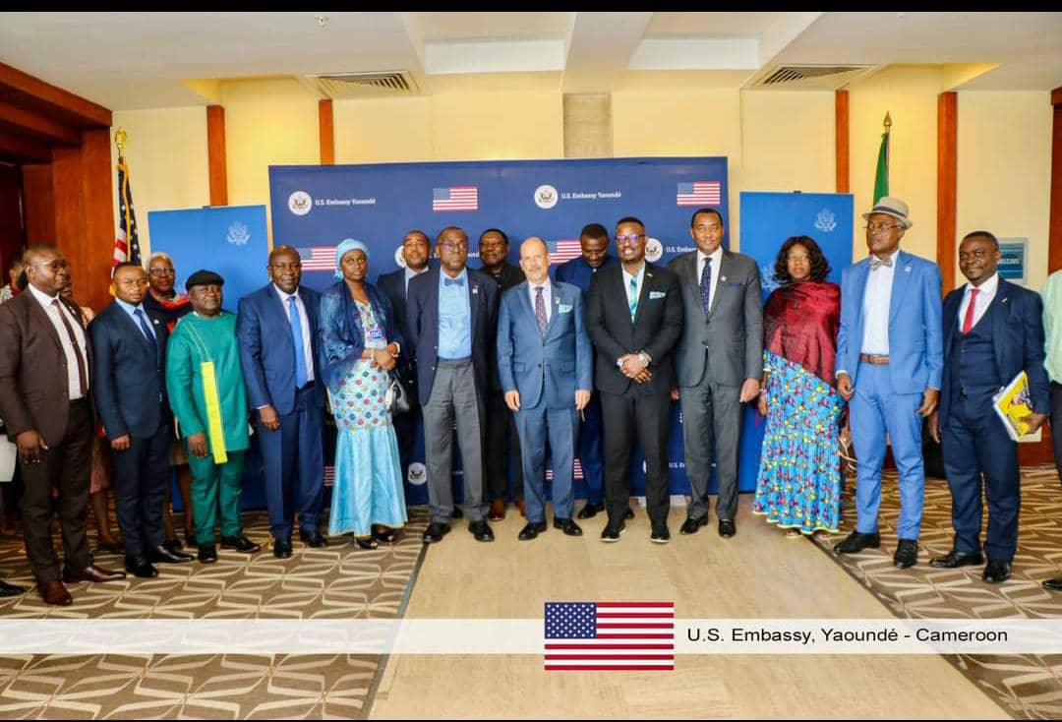
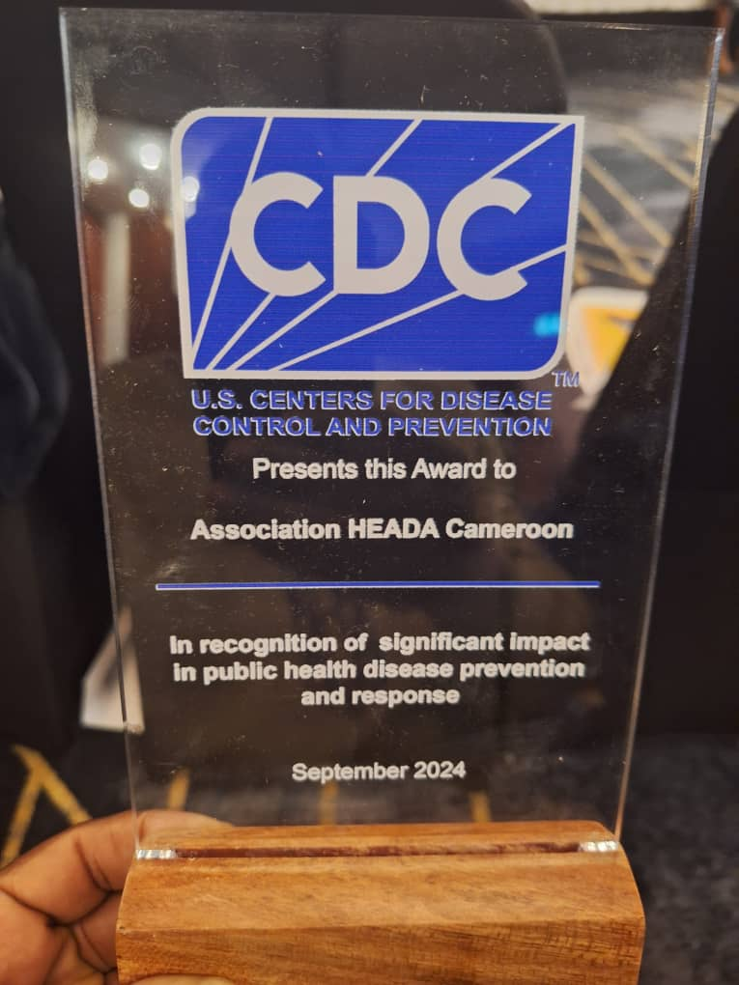
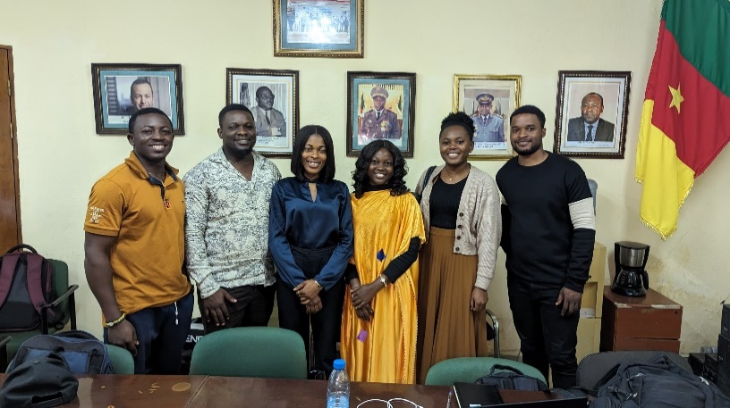
SUCCESS STORIES
CDC-CAMEROUN: 20e Anniversaire
Depuis plus de deux décennies, le Centers for Disease Control and Prevention (CDC) collabore avec le Cameroun à travers des initiatives phares telles que le PEPFAR, le Global Health Security Agenda (GHSA) et le President’s Malaria Initiative (PMI). En partenariat avec le Ministère de la Santé Publique et l'organisation HEADA, le CDC soutient le renforcement des capacités de santé publique du Cameroun dans les domaines de la surveillance épidémiologique, de la gestion des urgences sanitaires et de l'amélioration des systèmes de laboratoire.
Le 10 septembre 2024, lors d'une cérémonie organisée à l'Hôtel Hilton à Yaoundé, HEADA a été honorée pour sa contribution remarquable en tant que partenaire stratégique depuis plus de 10 ans. Cette distinction souligne l'impact positif des efforts conjoints pour améliorer la santé publique et renforcer la résilience du système de santé au Cameroun.
DES ETUDIANTS A HEADA
En 2024, HEADA a eu le plaisir d'accueillir cinq étudiants inscrits en Master 1 de Santé Publique pour un stage académique. Ces étudiants ont bénéficié d'une opportunité d'apprentissage et d'immersion professionnelle à travers un stage d'une durée de quatre mois, renforçant ainsi leurs compétences et contribuant aux activités de l'organisation.

Slide 23
DÉVELOPPEMENT DES PARTENARIATS
En ce qui concerne le développement des collaborations avec les autres institutions et organisations poursuivant les mêmes objectifs, HEADA a établi des partenariats avec les structures suivantes :
Epitech Consulting Inc Canada : Cabinet de conseil et d’expertise en prévention et recherche en santé publique, soutien aux innovations pour le développe- ment dans les pays Africains.
- Mosaïc: Une organisation non gouvernementale spécialisée dans la recherche, la formation, et la gestion de données dans la domaine de la santé aussi bien humaine que environnementale. Son siège est à Yaoundé au Cameroun.
Care and Health Program Cameroon : Une orga- nisation non gouvernementale avec près de 25 ans d’expérience en Afrique centrale et de l’Ouest. Elle est spécialisée dans les programmes de santé publique. Son siège est à Yaoundé au Cameroun.
Centre de Recherche pour la Santé des Armées (CRESAR) : Un centre initié par la santé militaire, et qui est leader en prévention et recherche biomédicale en santé publique. Il dispose aussi, en son sein, d’un laboratoire de recherche de niveau biosûreté 2+ selon l’échelle
de classification de l’Organisation Mondiale de la Santé. Son siège est à Yaoundé, au Cameroun.
African Marine Mammal Conservation Organization- Cameroon (AMMCO): Cette organisation est spé- cialisée dans la recherche et la prévention pour la conservation des mammifères aquatiques. Son siège est à Mouanko dans la Sanaga Maritime (Edéa), au Cameroun.

Slide 24
NOS PARTENAIRES
AMMCO
CHP
CRESAR
DIMCORP
MOSAIC
Epitech-CANADA
L’association HEADA entend établir des partenariats ou collaborations avec les institutions ci-après :
Ministère de la Santé Publique
Ministère de la Défense
Ministère de l’Elevage, des Pêches et des Industries Animales
Ministère de l’Agriculture et du Développement Rural
Ministère de l’Environnement, de la Protection de la Nature et du Développement Durable
Ministère de l’Education de Base Ministère des Enseignements Secondaires Ministère de l’Enseignement Supérieur
Ministère de la Recherche Scientifique et de l’Innovation
Ministère des Affaires Sociales
Ministère de la Promotion de la Femme et de la Famille Ministère de la Décentralisation et du Développement Local Ministère de l’Eau et de l’Energie
Ministère des Forêts et de la Faune
Les Universités (publiques et privées)
Les Collectivités Territoriales Décentralisées
Les Organisations Non Gouvernementales (ONG) locales et autres fondations Les Organisations Non Gouvernementales Internationales (ONGI)
Les entreprises du secteur privé Les organisations confessionnelles
o o o o o o o o o o o o o o o

Slide 25
Rapport d’activités 23 HEADA 2019

Slide 26
Siège Régional Association HEADA,
BP. : 6355 Yaoundé - Cameroun
Tél : +237 657 091 938
Email: info@heada.org
www.heada.org
“ Together for a positive action on life ”

